Slide 1
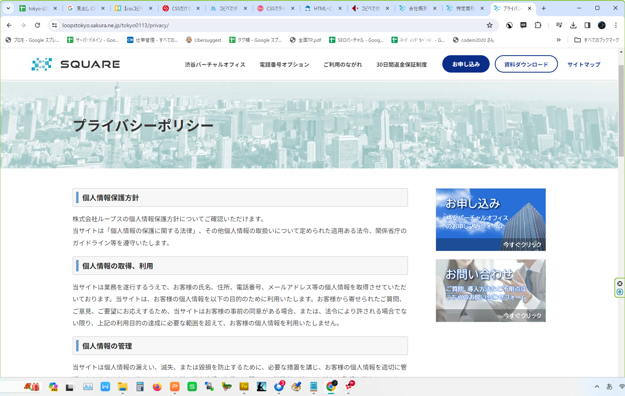
メインビジュアル直下の
イントロ部分にあたる
赤枠を
中見出しとします。
次ページのデザインで
お願いします
こちらは
小見出しです

Slide 2
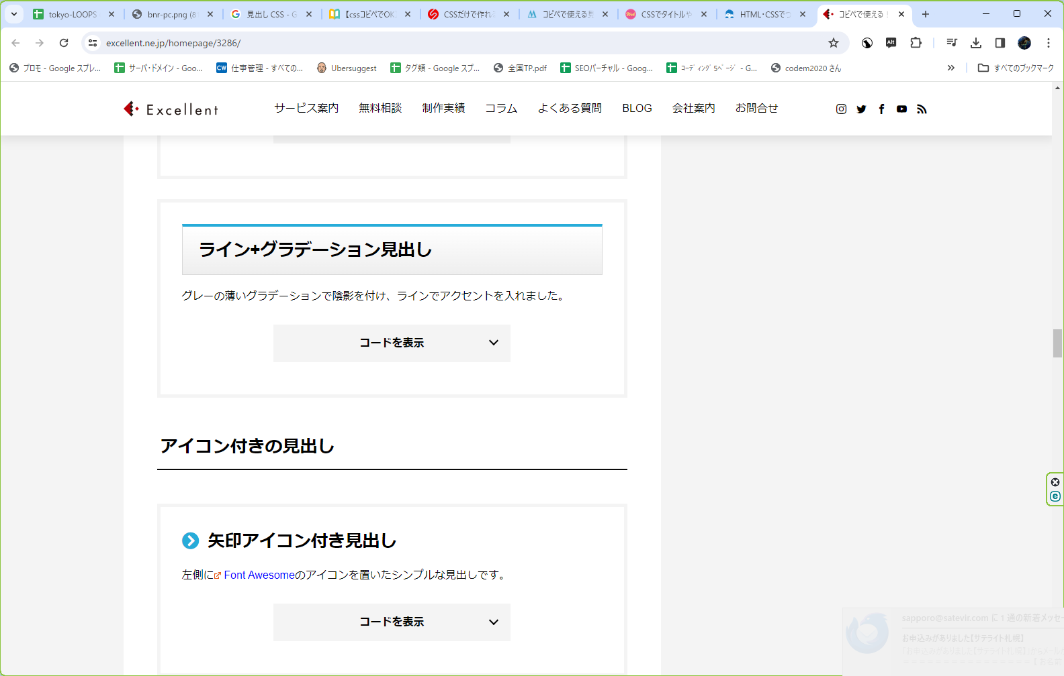
ソース
https://excellent.ne.jp/homepage/3286/

Slide 3
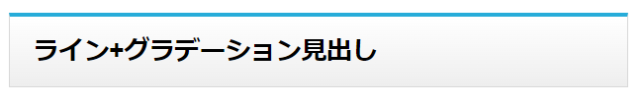
文字はサンプルが
上寄りなので
１PX
下に移動
各ページに中見出し下に
テキストを１～３行設置します。
本文文字サイズ

Slide 4
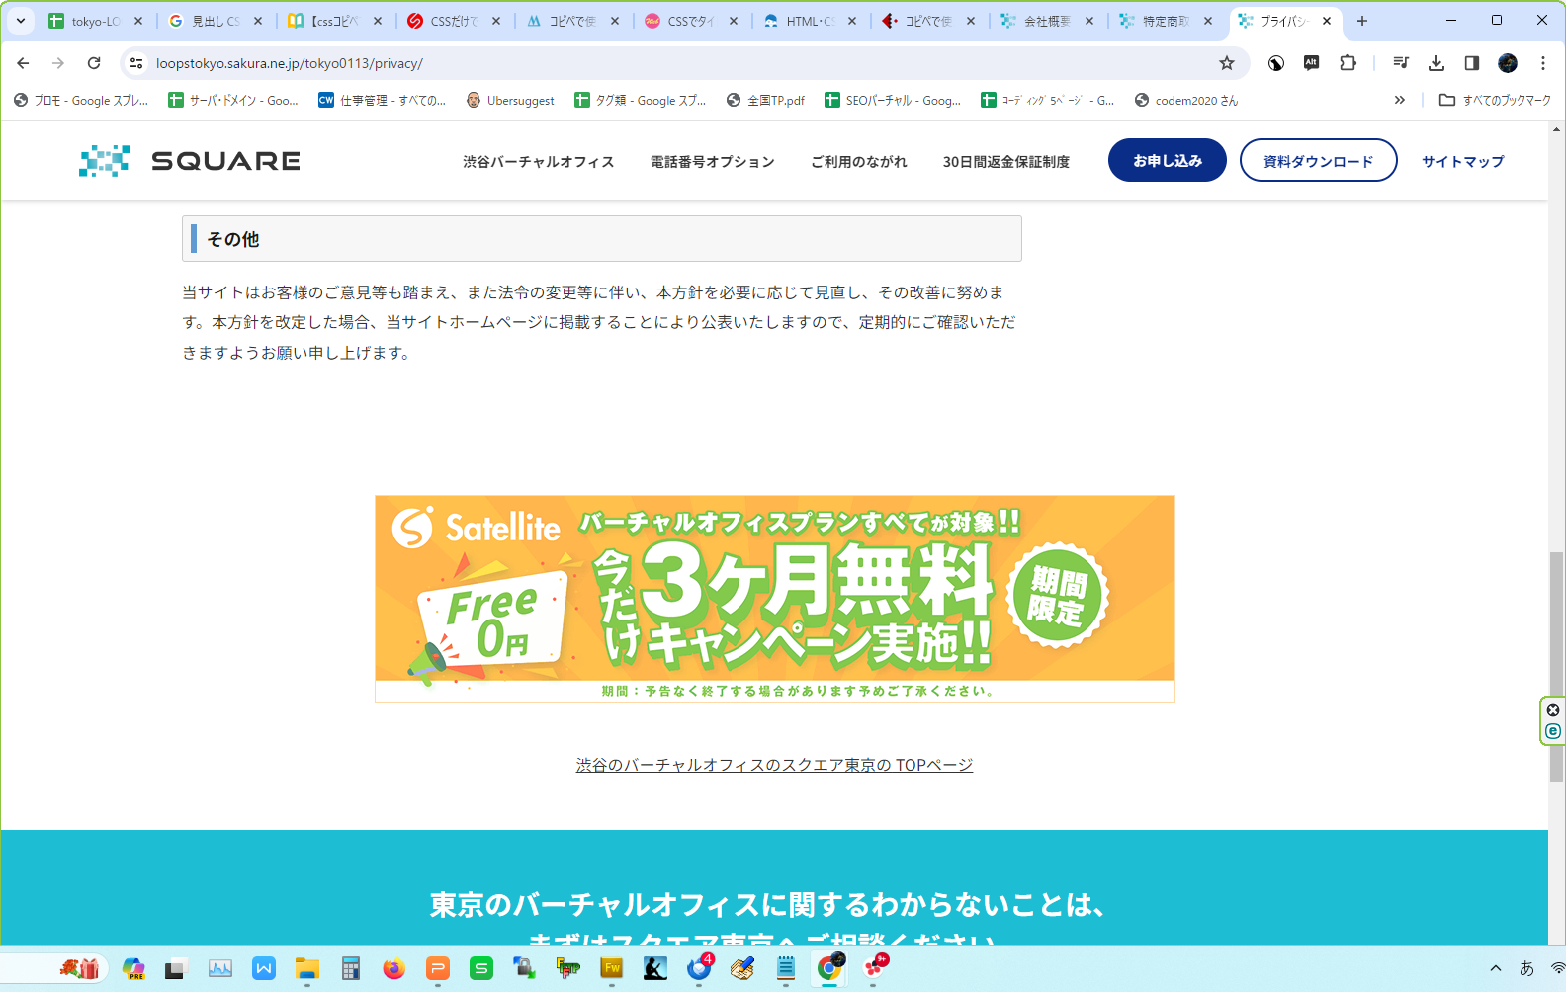
バナー下部
見た目で
１００PXで
見た目で
５０PXで

